Slide 1
1.2.2 ΑΓΑΘΑ
Όλα τα μέσα που χρησιμοποιούν οι άνθρωποι για να ικανοποιήσουν τις ανάγκες τους και να συμβάλουν στην οικονομική ευημερία.
Τα αγαθά μπορεί να είναι ελεύθερα ή οικονομικά, υλικά ή άυλα, καταναλωτικά ή παραγωγικά, διαρκή ή μη διαρκή

Slide 2
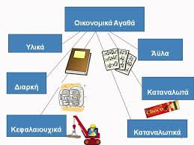

ΑΓΑΘΑ
ΕΛΕΥΘΕΡΑ Ή
ΟΙΚΟΝΟΜΙΚΑ
Τα αγαθά που προσφέρονται στον άνθρωπο δωρεάν από τη φύση, χωρίς ο ίδιος να καταβάλλει καμία προσπάθεια, χρόνο και χρήμα για να τα αποκτήσει.
Τα αγαθά που έχει δημιουργήσει ο άνθρωπος, και απαιτείται χρόνος, κόπος και χρήμα για να τα αποκτήσει.

Slide 3
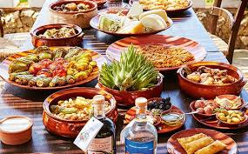


ΑΓΑΘΑ
ΑΎΛΑ
ΥΛΙΚΑ Ή
Τα αγαθά που έχουν υλική υπόσταση(φαγητό,ντύσιμο,όχημα)
Τα αγαθά που δεν έχουν υλική υπόσταση, δηλαδή οι υπηρεσίες (οι προσωπικές υπηρεσίες όπως του γιατρού, του εκπαιδευτικού, του δικηγόρου, του ηθοποιού, κ.λπ. )

Slide 4
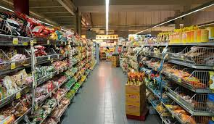
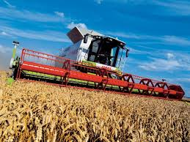
ΑΓΑΘΑ
ΚΑΤΑΝΑΛΩΤΙΚΑ Ή
ΠΑΡΑΓΩΓΙΚΑ
Τα αγαθά που χρησιμοποιούνται από τους τελικούς καταναλωτές για την ικανοποίηση των αναγκών τους(οικιακός εξοπλισμός, ρούχα,τρόφιμα)
Τα αγαθά που έχουν παραχθεί για να χρησιμοποιηθούν από τους παραγωγούς για την παραγωγή άλλων αγαθών και υπηρεσιών(μηχανήματα, κτιριακές εγκαταστάσεις, εργαλεία

Slide 5
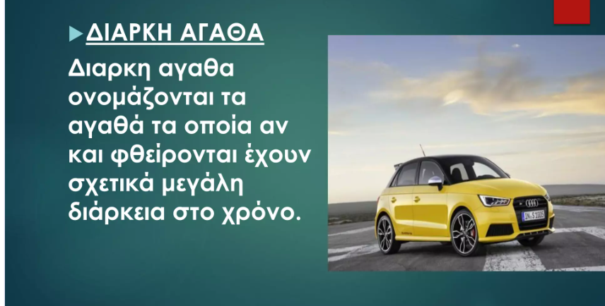
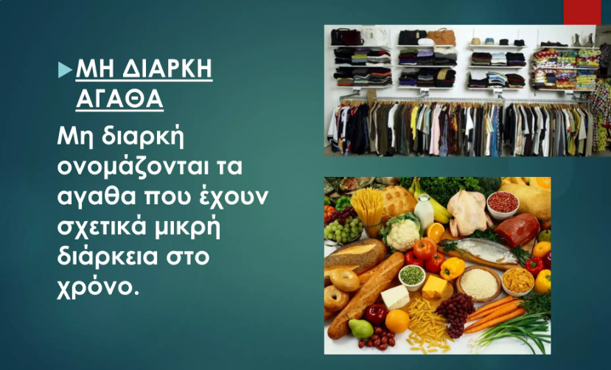
ΑΓΑΘΑ
ΔΙΑΡΚΗ Ή
ΜΗ ΔΙΑΡΚΗ

